Slide 1
Районная краеведческая научно-практическая конференция, посвящённая 160-летию присвоения г. Читы административного центра
ИССЛЕДОВАТЕЛЬСКАЯ РАБОТА
«Сердце, отданное людям»

Slide 2
Родная страна становится ещё
более близкой и родной, когда знаешь её историю»
М.И.Калинин

Slide 3
Цели и задачи работы
Цель- проследить жизненный и трудовой путь нашего земляка, учителя и участника Великой Отечественной войны Туменко Михаила Григорьевича.
Задачи:
Собрать материал о выдающемся человеке прошлого жизнь, которого связана с нашим селом, школой.
Воспитывать чувство уважения, любви к малой Родине, гордости за своих земляков.
Способствовать формированию ответственности за сохранение памяти о людях, внесших свой вклад в развитие села, школы.

Slide 4
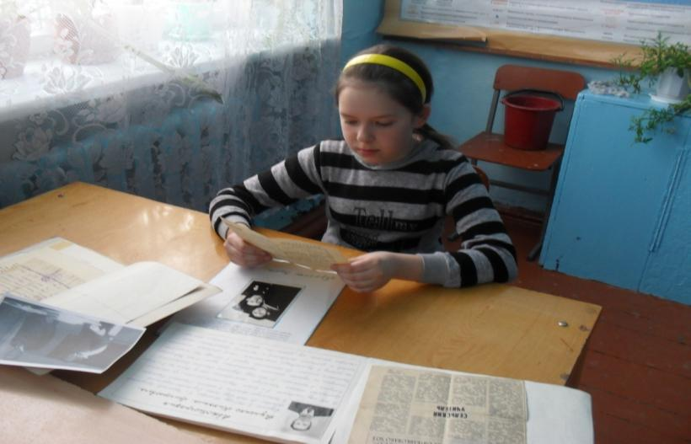
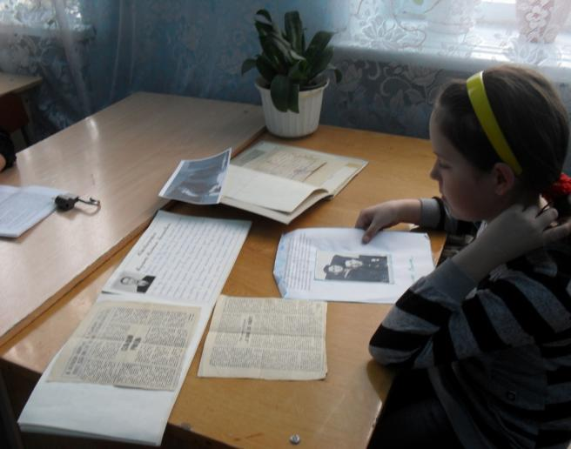

Slide 5
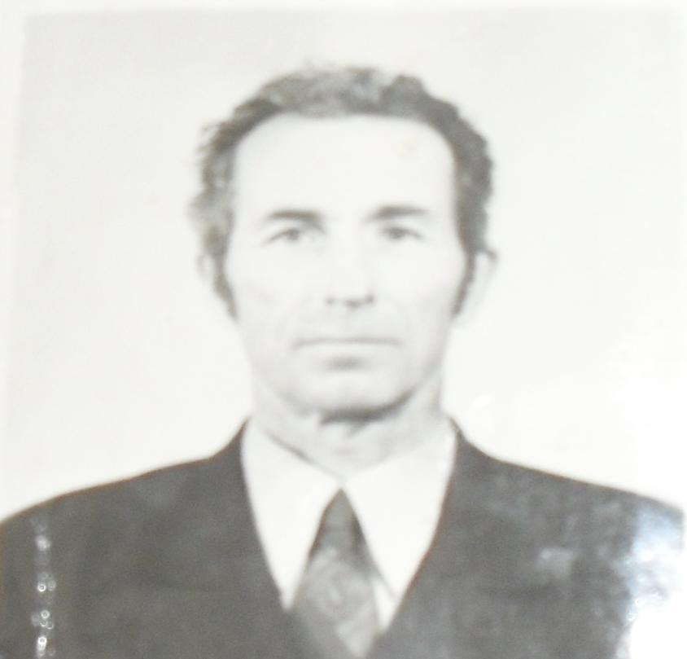
Туменко Михаил Григорьевич

Slide 6
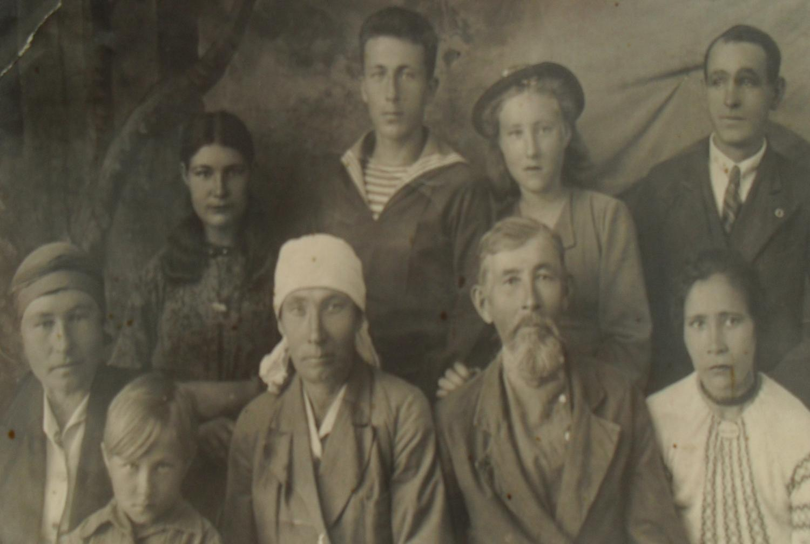
Семья Туменко

Slide 7
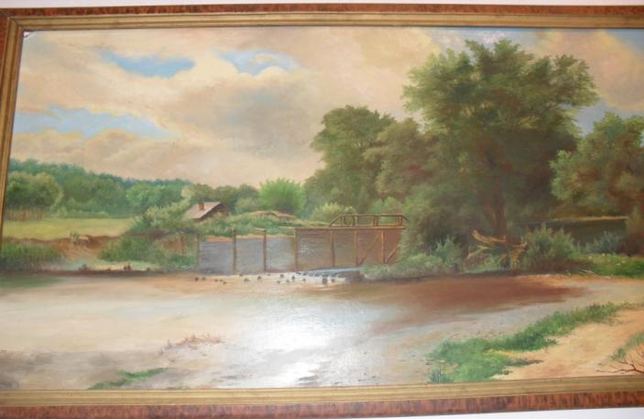
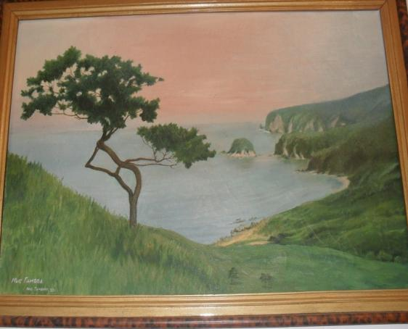
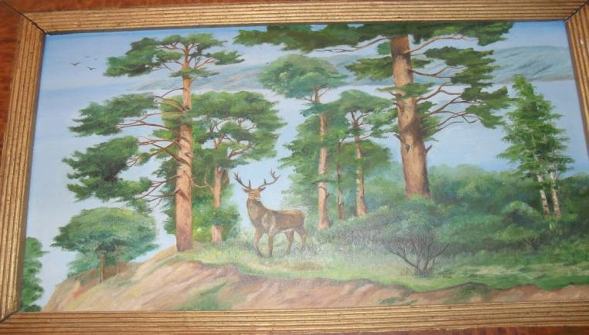

Slide 8
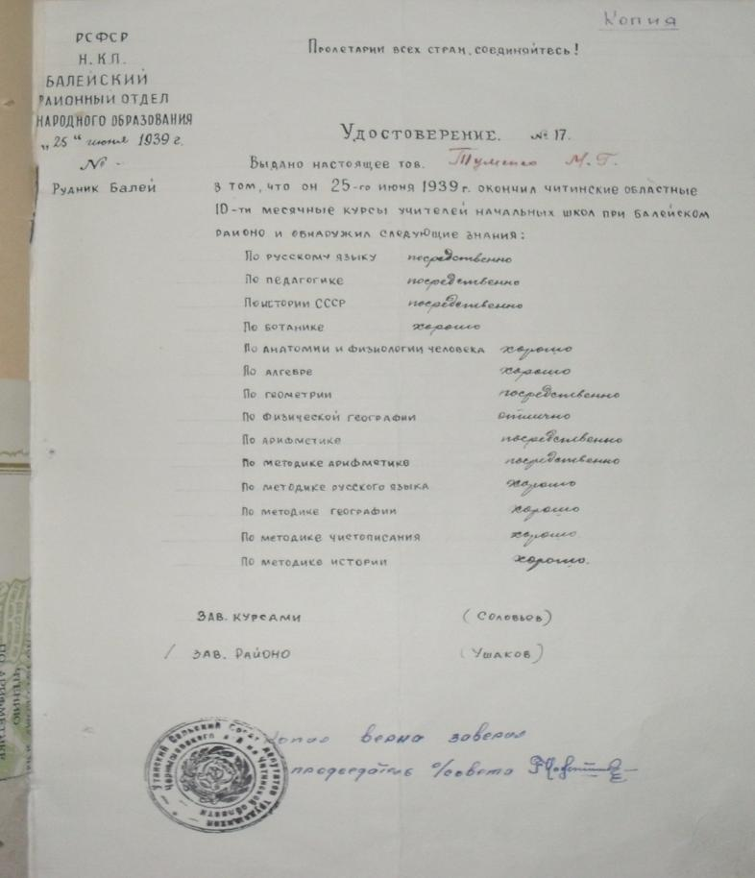
УДОСТОВЕРЕНИЕ
об окончании десятимесячных курсов в г.Балее.

Slide 9
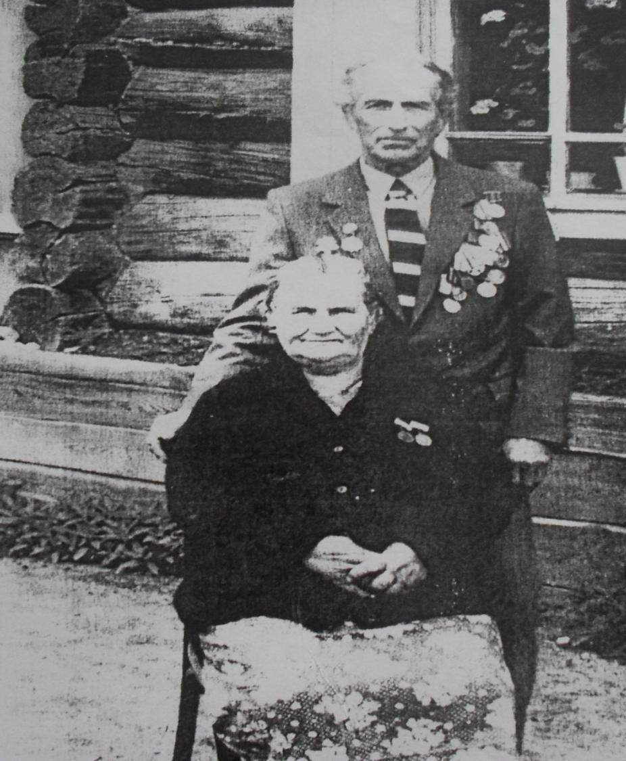
С женой, Ольгой Прокопьевной

Slide 10
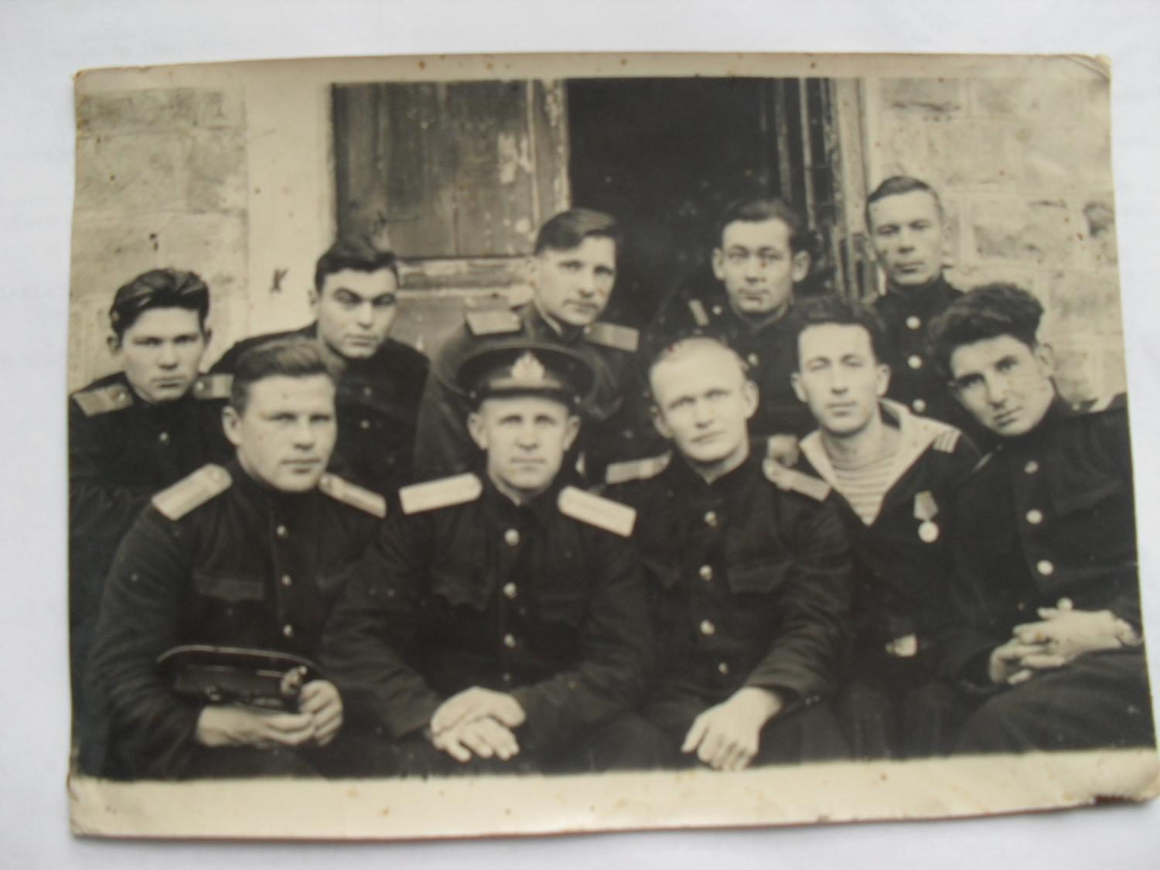
Служба на Дальнем Востоке

Slide 11
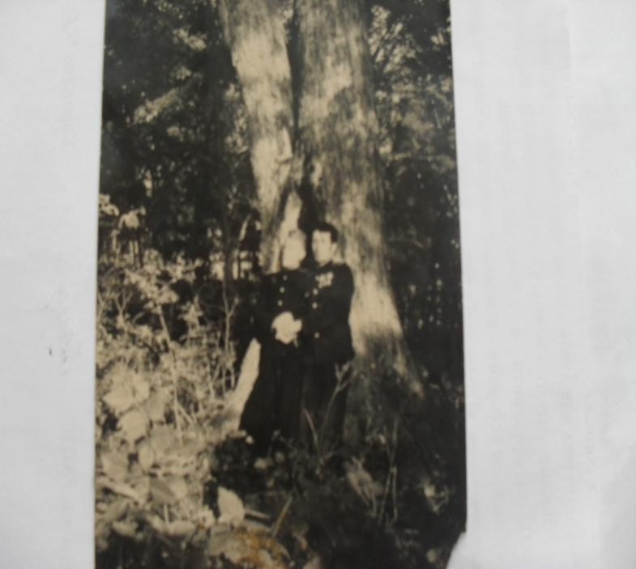
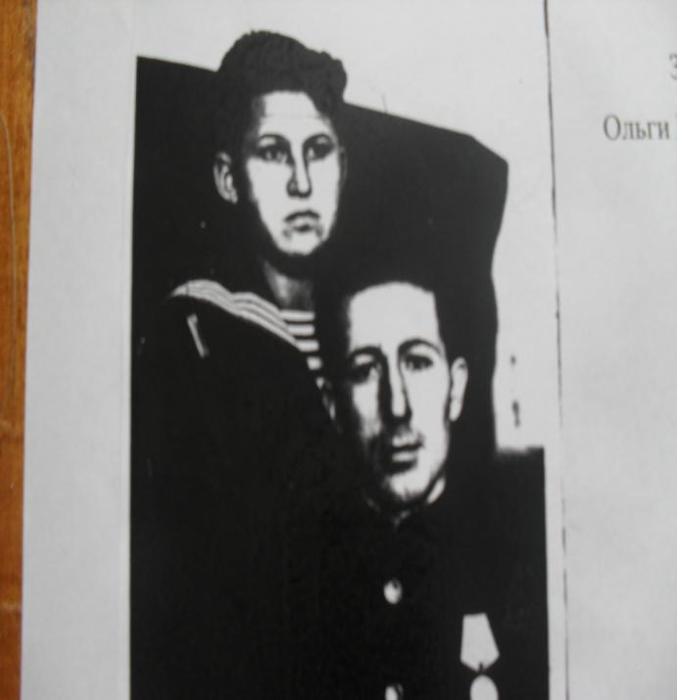
С боевыми товарища-ми…

Slide 12
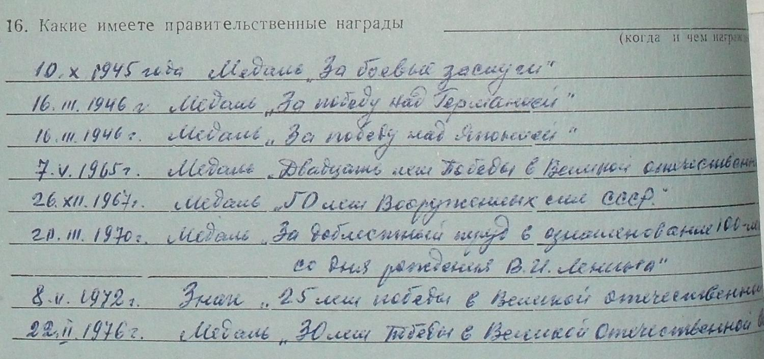
Правительственные награды
Из личного дела Туменко М.Г.

Slide 13
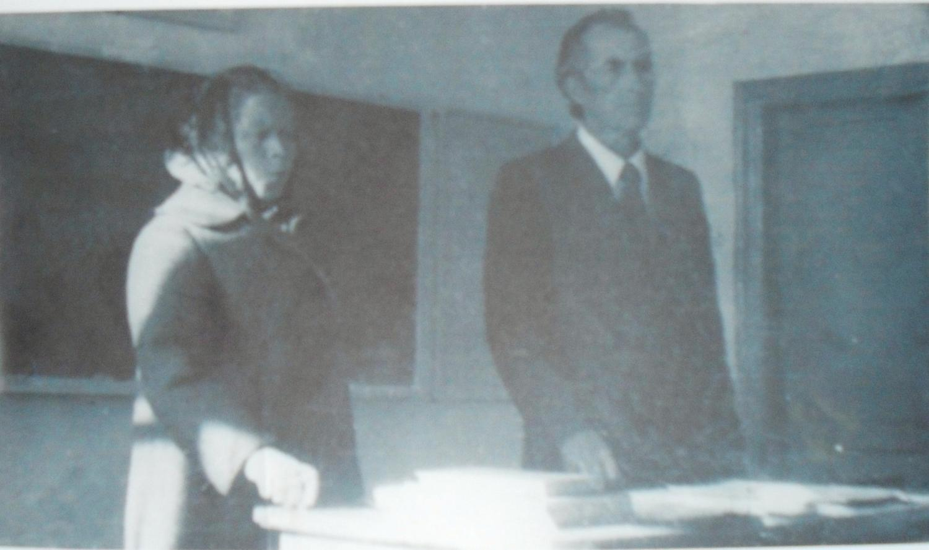

Slide 14
Учитель наш, земной поклон тебе,
За честный труд, что подвигу сродни,
За жизнь твою, которой чужд покой,
За ученичества счастливейшие дни,
Учитель наш, прими поклон земной!

Slide 15
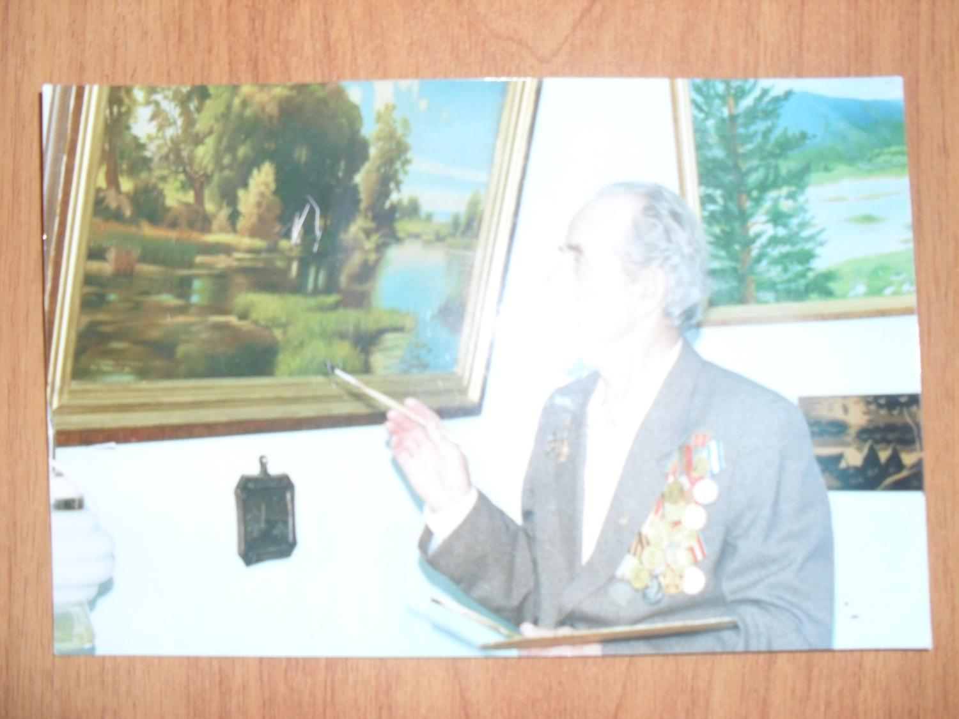

Slide 16
БЛАГОДАРИМ
ЗА ВНИМАНИЕ!!!

